Slide 1

Cloud Archive and
Computation
Romolo Politi
PhD Course 2022

Slide 2
Panoramica del corso

Slide 3
Panoramica del Corso
Cloud
Struttura del Cloud
Dati nel Cloud
Calcolo nel Cloud
Dati
Dati e metadati
Archiviazione
DB Relazionali e non
Calcolo
Recupero
Manipolazione
Visualizzazione
Ambiente:
Virtualizzazione e container
Microservices
DevOps
Programmazione:
Fondamenti di programmazione
Python
Versioning e Documentazione

Slide 4
Tools
La presentazione e gli esempi del corso sono su GitHub:
https://github.com/RomoloPoliti-INAF/PhDCourse2022
Per gli esempi utilizzeremo Python 10.3
Come framework di sviluppo Microsoft Visual Studio Code
https://code.visualstudio.com

Slide 5
Struttura
La lista degli argomenti mostrata in precedenza è stata costruita per categorie.
Noi seguiremo un percorso guidato dagli esempi per meglio capire la filosofia che c’è dietro.
Dopo l’introduzione alla programmazione svilupperemo un esempio di programma complesso (Macchina a Stati).
In ultimo svilupperemo una WebApp e la prepareremo per la distribuzione su container
Per alcuni argomenti non scenderemo nel dettaglio perché lo scopo del corso è dare una visione generale ed anche perché non c’è il tempo per approfondire tutti gli argomenti. In ogni modo molti dettagli sono nelle slide o nei link riportati.

Slide 6
Tipi di Cloud

Slide 7

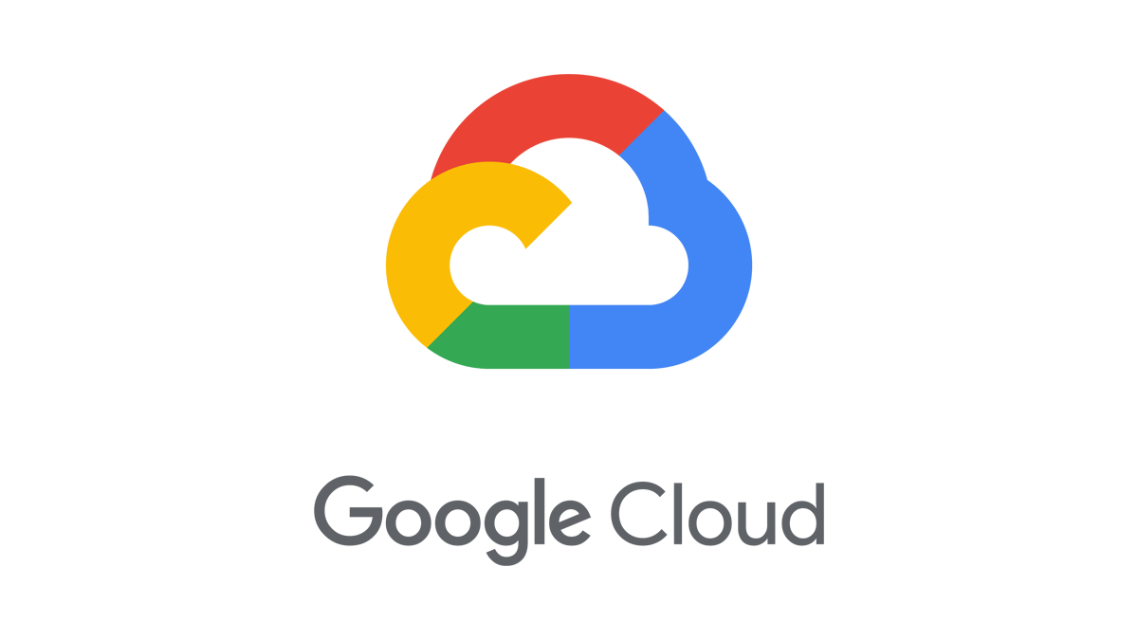



Tipi di Cloud
In Promise
Out Promise

Slide 8
Struttura del Cloud

Slide 9
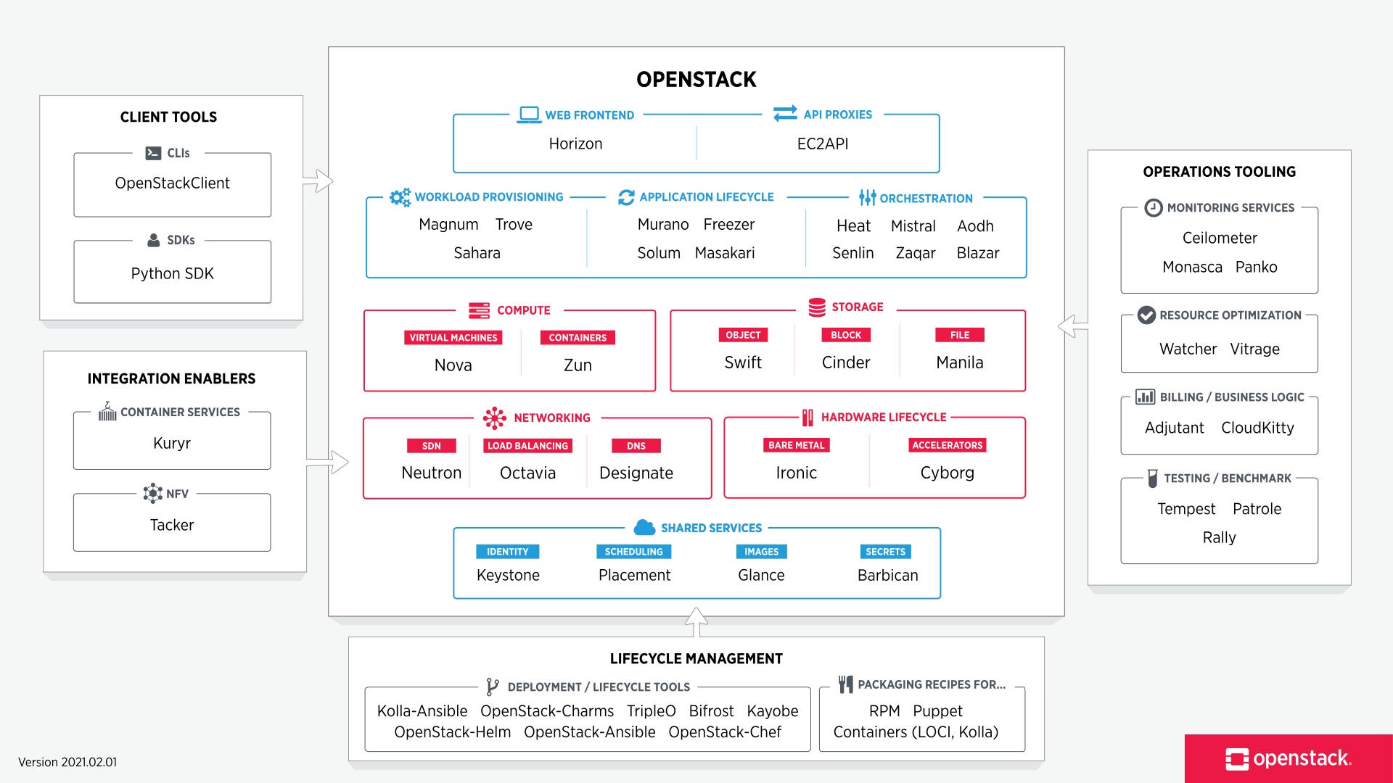
Struttura di un cloud

Slide 10
Struttura di un cloud
Identity

Slide 11
Struttura di un cloud
Identity
Compute

Slide 12
Struttura di un cloud
Identity
Compute
Storage

Slide 13
Componenti Principali
IAM (Identity and Access Management)

Slide 14
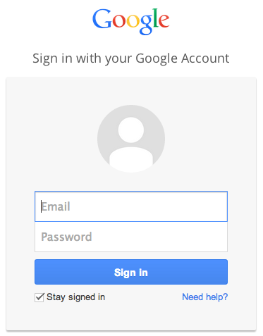
Componenti Principali
IAM (Identity and Access Management)
verifica identità
lista di risorse dedicate
privilegi
Credito (cloud off premise)

Slide 15
Componenti Principali
IAM (Identity and Access Management)

Slide 16
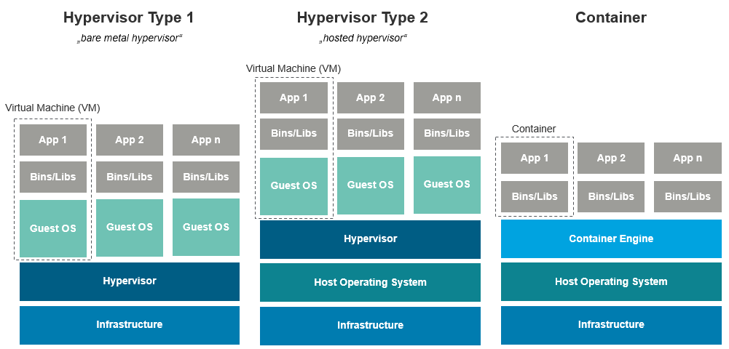
Componenti Principali
IAM (Identity and Access Management)

Slide 17
Componenti Principali
IAM (Identity and Access Management)
IaaS
PaaS
SaaS

Slide 18
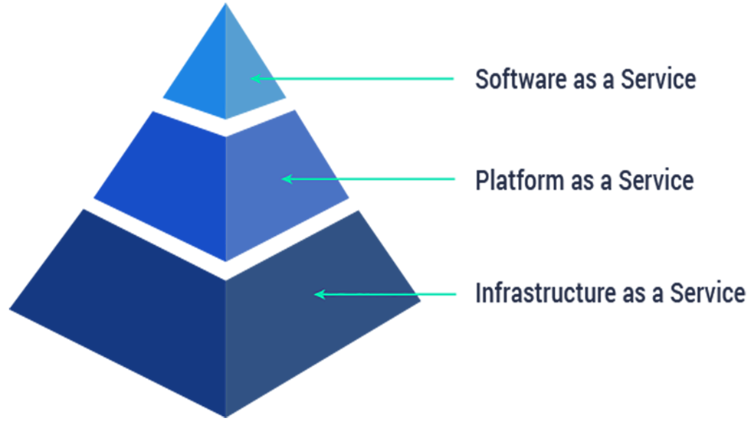
Componenti Principali
IAM (Identity and Access Management)
IaaS
PaaS
SaaS

Slide 19
Componenti Principali
IAM (Identity and Access Management)
IaaS
PaaS
SaaS
IaaS
Il provider offre un hardware virtuale (CPU, RAM, spazio e schede di rete) e quindi la flessibilità di un’infrastruttura fisica, senza l’onere per l’utente, della gestione fisica dell’hardware

Slide 20
Componenti Principali
IAM (Identity and Access Management)
IaaS
PaaS
SaaS
PaaS
Il provider si occupa dell’infrastruttura hardware, mentre l’utente dovrà installare il sistema operativo e occuparsi di sviluppare la sua applicazione

Slide 21
Componenti Principali
IAM (Identity and Access Management)
IaaS
PaaS
SaaS
SaaS
L’utente finale non ha bisogno di nessuna conoscenza informatica per utilizzare l’applicazione o i servizi erogati. I servizi sono utilizzabili semplicemente con una connessione internet e un browser.

Slide 22
Componenti Principali
IAM (Identity and Access Management)
IaaS
PaaS
SaaS
SaaS
L’utente finale non ha bisogno di nessuna conoscenza informatica per utilizzare l’applicazione o i servizi erogati. I servizi sono utilizzabili semplicemente con una connessione internet e un browser.

Slide 23
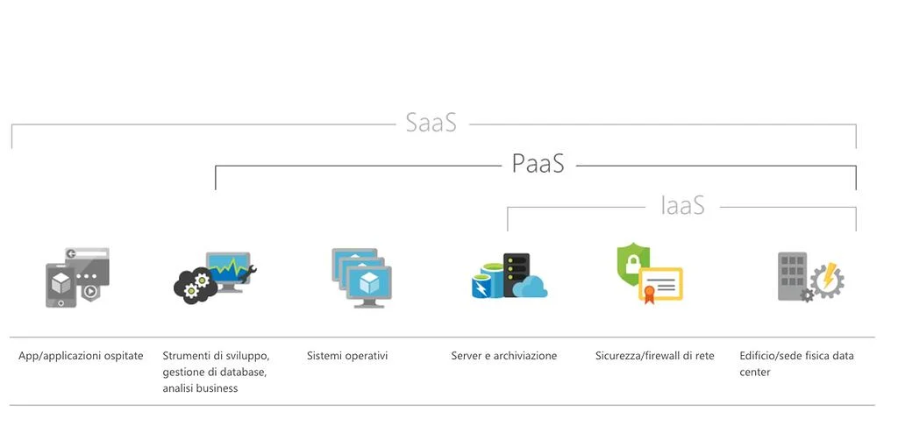
Componenti Principali
IAM (Identity and Access Management)
IaaS
PaaS
SaaS

Slide 24
Componenti Principali
IAM (Identity and Access Management)
IaaS
PaaS
SaaS
DaaS

Slide 25
Componenti Principali
IAM (Identity and Access Management)
IaaS
PaaS
SaaS
DaaS
Data as a Service

Slide 26
Componenti Principali
IAM (Identity and Access Management)
IaaS
PaaS
SaaS
DaaS
Data as a Service
https://www.bmc.com/blogs/saas-vs-paas-vs-iaas-whats-the-difference-and-how-to-choose/

Slide 27
Dati e Metadati

Slide 28
Definizione di Dato
Un dato (dal latino datum che significa dono, cosa data) è una descrizione elementare codificata di un'informazione, un'entità, di un fenomeno, di una transazione, di un avvenimento o di altro.
Un dato (in informatica) può avere dimensione da 1 bit (booleano) sino a migliaia di byte.

Slide 29
Definizione di Metadato
il metadato è, letteralmente, "(dato) per mezzo di un (altro) dato", è un'informazione che descrive un insieme di dati.
Un esempio tipico di metadati è costituito dalla scheda del catalogo di una biblioteca, la quale contiene informazioni circa il contenuto e la posizione di un libro, cioè dati riguardanti più dati che si riferiscono al libro. Un altro contenuto tipico dei metadati può essere la fonte o l'autore dell'insieme di dati descritto, oppure le modalità d'accesso con le eventuali limitazioni.
Un metadato può essere anche un dato aggiunto all'insieme delle informazioni per altri scopi. Ad esempio, se alla scheda del libro della biblioteca aggiungo un ID, ossia un identificatore univoco, quest'ultimo è un metadato.

Slide 30

Dato e Metadato in Planetologia

Slide 31
Dato e Metadato in Planetologia
Quale è il dato in questo caso?

Slide 32
Dato e Metadato in Planetologia
Quale è il dato in questo caso?

Slide 33
Dato e Metadato in Planetologia
Quale è il dato in questo caso?
Il pixel è rappresentato come un numero in virgola mobile a 32 bit.

Slide 34
Dato e Metadato in Planetologia
Quale è il dato in questo caso?
Il pixel è rappresentato come un numero in virgola mobile a 32 bit.
Ha significato?

Slide 35
Dato e Metadato in Planetologia
Quale è il dato in questo caso?
Il pixel è rappresentato come un numero in virgola mobile a 32 bit.
Ha significato?
No

Slide 36
Dato e Metadato in Planetologia
Quale è il dato in questo caso?
Il pixel è rappresentato come un numero in virgola mobile a 32 bit.
Ha significato?
No
Si ha necessità di conoscere
illuminazione,
posizione della cometa,
posizione dello spacecraft,
tempi di esposizione,
modalità di acquisizione,
georeferenziazione del pixel

Slide 37
Dati nel Cloud

Slide 38
Dati nel Cloud

Slide 39
Differenza tra Object Storage e File Storage
Il file storage è il formato di storage maggiormente conosciuto: i dati vengono archiviati in file con cui è possibile interagire, contenuti in cartelle all'interno di una directory file gerarchica.

Slide 40
Differenza tra Object Storage e File Storage
Il file storage è il formato di storage maggiormente conosciuto: i dati vengono archiviati in file con cui è possibile interagire, contenuti in cartelle all'interno di una directory file gerarchica.
Unix and Unix Like

Slide 41
Differenza tra Object Storage e File Storage
Il file storage è il formato di storage maggiormente conosciuto: i dati vengono archiviati in file con cui è possibile interagire, contenuti in cartelle all'interno di una directory file gerarchica.
Unix and Unix Like
Tutti i nomi dei file sono “Case Sensitive”. Ciò vuol dire che vivek.txt Vivek.txt VIVEK.txt sono tre file differenti.
Per i nomi di file si possono usare lettere maiuscole, minuscole ed i simboli “.” (dot), e “_” (underscore).
Possono essere usati anche altri caratteri speciali come “ ” (blank space) ma hanno un uso complesso (devono essere quotati) e se ne sconsiglia l’uso.
In pratica il nome di un file può contenere qualsiasi carattere escluso “/” (root folder) che è riservato come separatore tra file e folder nel pathname.
Non può essere usato il carattere null.
L’uso del “.” non è necessario ma aumenta la leggibilità specialmente se usato per identificare l’estensione.
Il nome del file è unico all’interno di un folder.
In un folder non possono coesistere un folder ed un file con lo stesso nome.
Nome
Percorso (path)
Tipo
Dimensione
Proprietario (UID, GID)
Permessi
Marcature Temporali
creazione
modifica

Slide 42
Differenza tra Object Storage e File Storage
Il file storage è il formato di storage maggiormente conosciuto: i dati vengono archiviati in file con cui è possibile interagire, contenuti in cartelle all'interno di una directory file gerarchica.
Unix and Unix Like
Max 255 caratteri
Tutti i nomi dei file sono “Case Sensitive”. Ciò vuol dire che vivek.txt Vivek.txt VIVEK.txt sono tre file differenti.
Per i nomi di file si possono usare lettere maiuscole, minuscole ed i simboli “.” (dot), e “_” (underscore).
Possono essere usati anche altri caratteri speciali come “ ” (blank space) ma hanno un uso complesso (devono essere quotati) e se ne sconsiglia l’uso.
In pratica il nome di un file può contenere qualsiasi carattere escluso “/” (root folder) che è riservato come separatore tra file e folder nel pathname.
Non può essere usato il carattere null.
L’uso del “.” non è necessario ma aumenta la leggibilità specialmente se usato per identificare l’estensione.
Il nome del file è unico all’interno di un folder.
In un folder non possono coesistere un folder ed un file con lo stesso nome.
Nome
Percorso (path)
Tipo
Dimensione
Proprietario (UID, GID)
Permessi
Marcature Temporali
creazione
modifica

Slide 43
Differenza tra Object Storage e File Storage
Il file storage è il formato di storage maggiormente conosciuto: i dati vengono archiviati in file con cui è possibile interagire, contenuti in cartelle all'interno di una directory file gerarchica.
Unix and Unix Like
I set di nomi richiesto per specificare un particolare file in una gerarchia di folder è detto percorso del file o path.
percorso e nome del file formano il cosiddetto pathname.
Il percorso può essere assoluto o relativo:
nel path assoluto si specifica tutto il percorso dall’inizio del disco (/,root):
/u/politi/projectb/plans/1dft
nel path relativo si può indicare il percorso a partire dal folder in cui ci si trova.
projectb/plans/1dft
Un path relativo non può iniziare con /.
Simboli speciali:
. indica il folder corrente
.. indica il folder di livello superiore
Nome
Percorso (path)
Tipo
Dimensione
Proprietario (UID, GID)
Permessi
Marcature Temporali
creazione
modifica

Slide 44
Differenza tra Object Storage e File Storage
Il file storage è il formato di storage maggiormente conosciuto: i dati vengono archiviati in file con cui è possibile interagire, contenuti in cartelle all'interno di una directory file gerarchica.
Unix and Unix Like
Max 1024 caratteri
I set di nomi richiesto per specificare un particolare file in una gerarchia di folder è detto percorso del file o path.
percorso e nome del file formano il cosiddetto pathname.
Il percorso può essere assoluto o relativo:
nel path assoluto si specifica tutto il percorso dall’inizio del disco (/,root):
/u/politi/projectb/plans/1dft
nel path relativo si può indicare il percorso a partire dal folder in cui ci si trova.
projectb/plans/1dft
Un path relativo non può iniziare con /.
Simboli speciali:
. indica il folder corrente
.. indica il folder di livello superiore
Nome
Percorso (path)
Tipo
Dimensione
Proprietario (UID, GID)
Permessi
Marcature Temporali
creazione
modifica

Slide 45
Differenza tra Object Storage e File Storage
Il file storage è il formato di storage maggiormente conosciuto: i dati vengono archiviati in file con cui è possibile interagire, contenuti in cartelle all'interno di una directory file gerarchica.
Unix and Unix Like
Il tipo di file viene identificato dal primo carattere della stringa dei permessi.
-rwxrwxrwx 1 romolo romolo 658 apr 30 09:56 manage.py
i tipi possono essere:
- file regolare
d directory
l symbolic link
c Character file device
b block device
s local socket
p named pipe
Nome
Percorso (path)
Tipo
Dimensione
Proprietario (UID, GID)
Permessi
Marcature Temporali
creazione
modifica

Slide 46
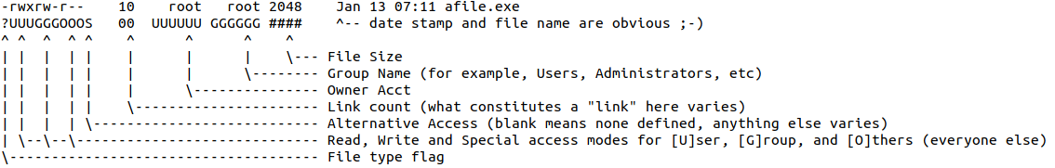
Differenza tra Object Storage e File Storage
Il file storage è il formato di storage maggiormente conosciuto: i dati vengono archiviati in file con cui è possibile interagire, contenuti in cartelle all'interno di una directory file gerarchica.
Unix and Unix Like
Il tipo di file viene identificato dal primo carattere della stringa dei permessi.
-rwxrwxrwx 1 romolo romolo 658 apr 30 09:56 manage.py
i tipi possono essere:
- file regolare
d directory
l symbolic link
c Character file device
b block device
s local socket
p named pipe
Nome
Percorso (path)
Tipo
Dimensione
Proprietario (UID, GID)
Permessi
Marcature Temporali
creazione
modifica

Slide 47
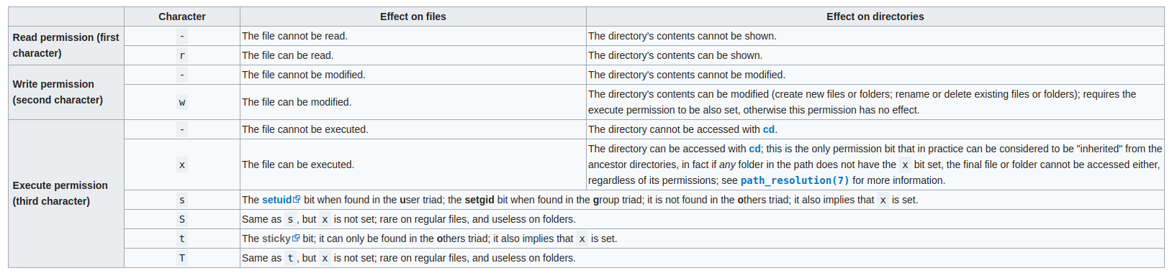
Differenza tra Object Storage e File Storage
Il file storage è il formato di storage maggiormente conosciuto: i dati vengono archiviati in file con cui è possibile interagire, contenuti in cartelle all'interno di una directory file gerarchica.
Unix and Unix Like
Il tipo di file viene identificato dal primo carattere della stringa dei permessi.
-rwxrwxrwx 1 romolo romolo 658 apr 30 09:56 manage.py
i tipi possono essere:
- file regolare
d directory
l symbolic link
c Character file device
b block device
s local socket
p named pipe

Slide 48
Differenza tra Object Storage e File Storage
Il file storage è il formato di storage maggiormente conosciuto: i dati vengono archiviati in file con cui è possibile interagire, contenuti in cartelle all'interno di una directory file gerarchica.
Unix and Unix Like
Il tipo di file viene identificato dal primo carattere della stringa dei permessi.
-rwxrwxrwx 1 romolo romolo 658 apr 30 09:56 manage.py
i tipi possono essere:
- file regolare
d directory
l symbolic link
c Character file device
b block device
s local socket
p named pipe
Nome
Percorso (path)
Tipo
Dimensione
Proprietario (UID, GID)
Permessi
Marcature Temporali
creazione
modifica

Slide 49
Differenza tra Object Storage e File Storage
Il file storage è il formato di storage maggiormente conosciuto: i dati vengono archiviati in file con cui è possibile interagire, contenuti in cartelle all'interno di una directory file gerarchica.
L'object storage è un formato di storage in cui i dati sono archiviati in unità separate chiamate oggetti. Ciascuna unità ha un identificatore univoco, o chiave, che ne permette l'individuazione indipendentemente dalla posizione in cui sono memorizzate in un sistema distribuito.

Slide 50
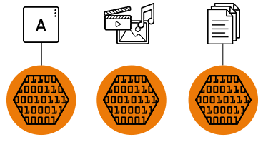
Differenza tra Object Storage e File Storage
Il file storage è il formato di storage maggiormente conosciuto: i dati vengono archiviati in file con cui è possibile interagire, contenuti in cartelle all'interno di una directory file gerarchica.
L'object storage è un formato di storage in cui i dati sono archiviati in unità separate chiamate oggetti. Ciascuna unità ha un identificatore univoco, o chiave, che ne permette l'individuazione indipendentemente dalla posizione in cui sono memorizzate in un sistema distribuito.
Nello storage di oggetti, i dati vengono frammentati in unità discrete chiamate appunto oggetti e conservati in un unico repository invece che come file all'interno di cartelle o come blocchi su server.

Slide 51
Differenza tra Object Storage e File Storage
Il file storage è il formato di storage maggiormente conosciuto: i dati vengono archiviati in file con cui è possibile interagire, contenuti in cartelle all'interno di una directory file gerarchica.
L'object storage è un formato di storage in cui i dati sono archiviati in unità separate chiamate oggetti. Ciascuna unità ha un identificatore univoco, o chiave, che ne permette l'individuazione indipendentemente dalla posizione in cui sono memorizzate in un sistema distribuito.
Nello storage di oggetti, i dati vengono frammentati in unità discrete chiamate appunto oggetti e conservati in un unico repository invece che come file all'interno di cartelle o come blocchi su server.
I volumi dello storage di oggetti operano come unità modulari: ognuno è un repository indipendente che conserva al suo interno i dati, un identificativo univoco che permette di individuare un oggetto in un sistema distribuito e i metadati che descrivono i dati. I metadati sono importanti e includono dettagli come l'età, privacy/sicurezza e limitazioni all'accesso.

Slide 52
Differenza tra Object Storage e File Storage
Il file storage è il formato di storage maggiormente conosciuto: i dati vengono archiviati in file con cui è possibile interagire, contenuti in cartelle all'interno di una directory file gerarchica.
L'object storage è un formato di storage in cui i dati sono archiviati in unità separate chiamate oggetti. Ciascuna unità ha un identificatore univoco, o chiave, che ne permette l'individuazione indipendentemente dalla posizione in cui sono memorizzate in un sistema distribuito.
I metadati dello storage di oggetti possono essere estremamente dettagliati e capaci di archiviare informazioni sul luogo in cui un video è stato girato, sul tipo di fotocamera che è stato utilizzato e sugli attori che compaiono in ogni fotogramma.
Nello storage di oggetti, i dati vengono frammentati in unità discrete chiamate appunto oggetti e conservati in un unico repository invece che come file all'interno di cartelle o come blocchi su server.
I volumi dello storage di oggetti operano come unità modulari: ognuno è un repository indipendente che conserva al suo interno i dati, un identificativo univoco che permette di individuare un oggetto in un sistema distribuito e i metadati che descrivono i dati. I metadati sono importanti e includono dettagli come l'età, privacy/sicurezza e limitazioni all'accesso.

Slide 53
Differenza tra Object Storage e File Storage
Il file storage è il formato di storage maggiormente conosciuto: i dati vengono archiviati in file con cui è possibile interagire, contenuti in cartelle all'interno di una directory file gerarchica.
L'object storage è un formato di storage in cui i dati sono archiviati in unità separate chiamate oggetti. Ciascuna unità ha un identificatore univoco, o chiave, che ne permette l'individuazione indipendentemente dalla posizione in cui sono memorizzate in un sistema distribuito.
Il block storage suddivide i dati in componenti separati composti da blocchi di dati di dimensioni fisse, ognuno dotato di un identificatore univoco. Il block storage permette al sistema di storage sottostante di recuperarlo indipendentemente dalla posizione in cui viene memorizzato.

Slide 54
Calcolo nel Cloud

Slide 55
Calcolo nel Cloud
PaaS
Ho un ambiente di lavoro del tutto simile al pc ma con risorse molto più elevate.
Schema di sviluppo
Sviluppo in locale con dataset limitati.
Trasferimento su cloud dei codici/dati
Esecuzione su larga scala.
(Elevato numero di CPU/GPU, RAM, FLOPs, etc)

Slide 56
Calcolo nel Cloud
PaaS
Ho un ambiente di lavoro del tutto simile al pc ma con risorse molto più elevate.
Schema di sviluppo
Sviluppo in locale con dataset limitati.
Trasferimento su cloud dei codici/dati
Esecuzione su larga scala.
(Elevato numero di CPU/GPU, RAM, FLOPs, etc)
SaaS
Sviluppo un codice che come GUI, solitamente, una pagina web.
Schema di sviluppo
Sviluppo in locale con opzioni di debug attive
Trasferimento su server e messa online.

Slide 57
Calcolo nel Cloud
PaaS
Ho un ambiente di lavoro del tutto simile al pc ma con risorse molto più elevate.
Schema di sviluppo
Sviluppo in locale con dataset limitati.
Trasferimento su cloud dei codici/dati
Esecuzione su larga scala.
(Elevato numero di CPU/GPU, RAM, FLOPs, etc)
SaaS
Sviluppo un codice che come GUI, solitamente, una pagina web.
Schema di sviluppo
Sviluppo in locale con opzioni di debug attive
Trasferimento su server e messa online.

Slide 58
Calcolo nel Cloud
PaaS
Ho un ambiente di lavoro del tutto simile al pc ma con risorse molto più elevate.
Schema di sviluppo
Sviluppo in locale con dataset limitati.
Trasferimento su cloud dei codici/dati
Esecuzione su larga scala.
(Elevato numero di CPU/GPU, RAM, FLOPs, etc)
SaaS
Sviluppo un codice che come GUI, solitamente, una pagina web.
Schema di sviluppo
Sviluppo in locale con opzioni di debug attive
Trasferimento su server e messa online.
Le opzioni di debug non devono mai essere attive sul server di produzione, questo perchè il debug, per sua natura, apre alla possibilità di Hacking/Cracking del codice e della macchina

Slide 59
Sistemi di archiviazione
Cosa
archiviazione di file (file storage)
archiviazione di oggetti (object storage/database)

Slide 60
Sistemi di archiviazione
Cosa
archiviazione di file (file storage)
archiviazione di oggetti (object storage/database)
Come
archiviazione gerarchica/relazionale
archiviazione piana

Slide 61
Sistemi di archiviazione
Cosa
archiviazione di file (file storage)
archiviazione di oggetti (object storage/database)
Come
archiviazione gerarchica/relazionale
archiviazione piana
Archiviazione Ibrida

Slide 62
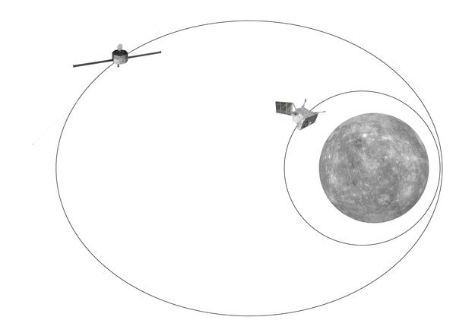
Esempio Archiviazione gerarchica
Immagini
Immagini
Mio
MPO
BepiColombo
Mio
MPO
Orbit #X
Orbit #Y
Orbit #X
Orbit #Y

Slide 63

Esempio Archiviazione gerarchica
Immagini
Immagini
Mio
MPO

Slide 64
Quali dei due è più efficiente?
La risposta è…

Slide 65
Quali dei due è più efficiente?
La risposta è… un’altra domanda

Slide 66
Quali dei due è più efficiente?
La risposta è… un’altra domanda
Chi deve “vedere l’archivio”?

Slide 67
Quali dei due è più efficiente?
La risposta è… un’altra domanda
Chi deve “vedere l’archivio”?
Macchina
Archiviazione piana

Slide 68
Quali dei due è più efficiente?
La risposta è… un’altra domanda
Chi deve “vedere l’archivio”?
Macchina
Archiviazione piana
Uomo
Archiviazione gerarchica

Slide 69
Concetto di Data Preservation
Nella gestione dei dati (Data Management), il Data Preservation è il processo di che permette di mantenere l’accesso ai dati, in modo che questi possano essere trovati, compresi ed utilizzati in futuro.
short-term
medium-term
long-term

Slide 70
Concetto di Data Preservation
Nella gestione dei dati (Data Management), il Data Preservation è il processo di che permette di mantenere l’accesso ai dati, in modo che questi possano essere trovati, compresi ed utilizzati in futuro.
short-term
medium-term
long-term

Slide 71
Concetto di Data Preservation
Nella gestione dei dati (Data Management), il Data Preservation è il processo di che permette di mantenere l’accesso ai dati, in modo che questi possano essere trovati, compresi ed utilizzati in futuro.
short-term
medium-term
long-term
Conservazione a breve termine.
Accesso ai materiali digitali per un periodo di tempo definito durante il quale è previsto l'uso ma che non si estende oltre il prevedibile futuro e/o fino a quando non diventa inaccessibile a causa dei cambiamenti tecnologici.

Slide 72
Concetto di Data Preservation
Nella gestione dei dati (Data Management), il Data Preservation è il processo di che permette di mantenere l’accesso ai dati, in modo che questi possano essere trovati, compresi ed utilizzati in futuro.
short-term
medium-term
long-term
Conservazione a lungo termine
Accesso continuo ai materiali digitali, o almeno alle informazioni in essi contenute, a tempo indeterminato.

Slide 73
Archiviazione Ibrida
Long Term Preservation
File Storage
Archiviazione Gerarchica
STP
Object Storage
Archiviazione Piana
Database Relazionale

Slide 74
Database Relazionale

Slide 75
Cos’è un Database relazionale
Il termine relational database management system (RDBMS, sistema per la gestione di basi di dati relazionali) indica un database management system basato sul modello relazionale, introdotto da Edgar F. Codd.
Oltre a questi, anche se meno diffusi a livello commerciale, altri sistemi di gestione di basi di dati che implementano modelli dei dati alternativi a quello relazionale: gerarchico, reticolare e a oggetti.
(Wikipedia)

Slide 76
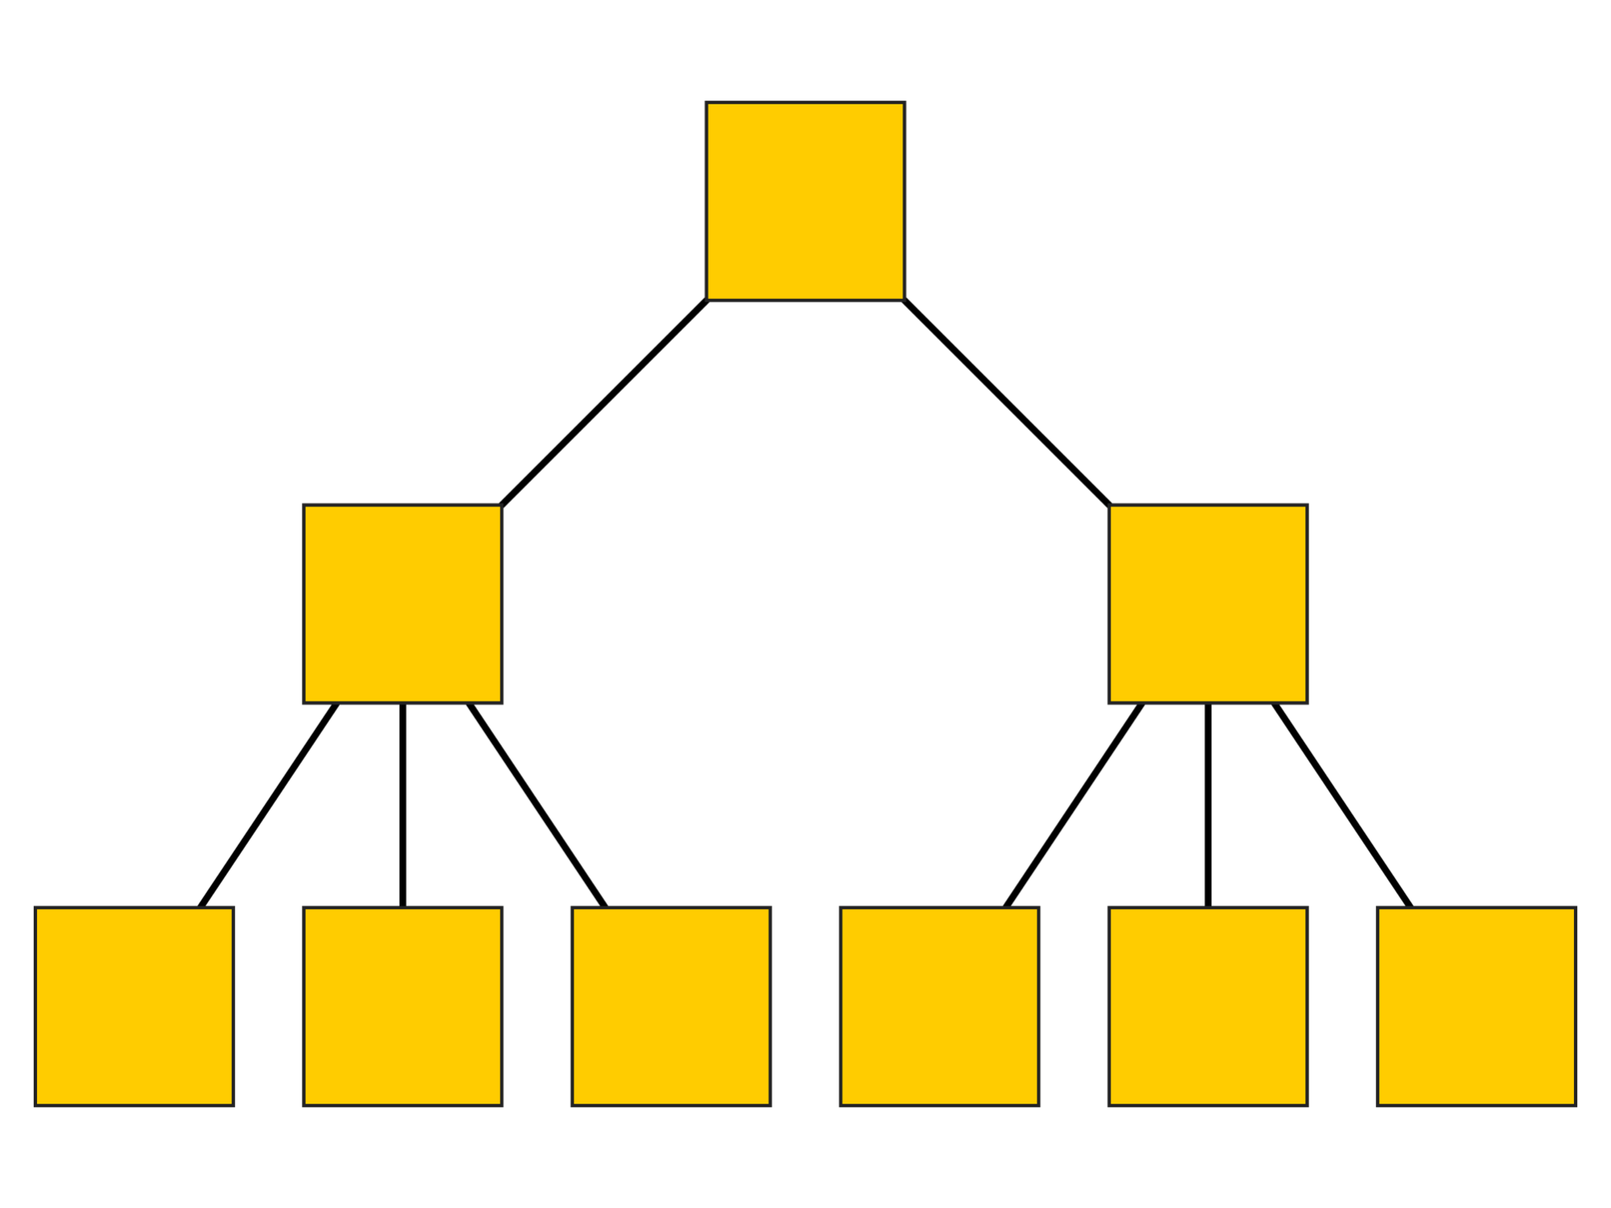
Cos’è un Database relazionale
Il termine relational database management system (RDBMS, sistema per la gestione di basi di dati relazionali) indica un database management system basato sul modello relazionale, introdotto da Edgar F. Codd.
Oltre a questi, anche se meno diffusi a livello commerciale, altri sistemi di gestione di basi di dati che implementano modelli dei dati alternativi a quello relazionale: gerarchico, reticolare e a oggetti.
(Wikipedia)

Slide 77
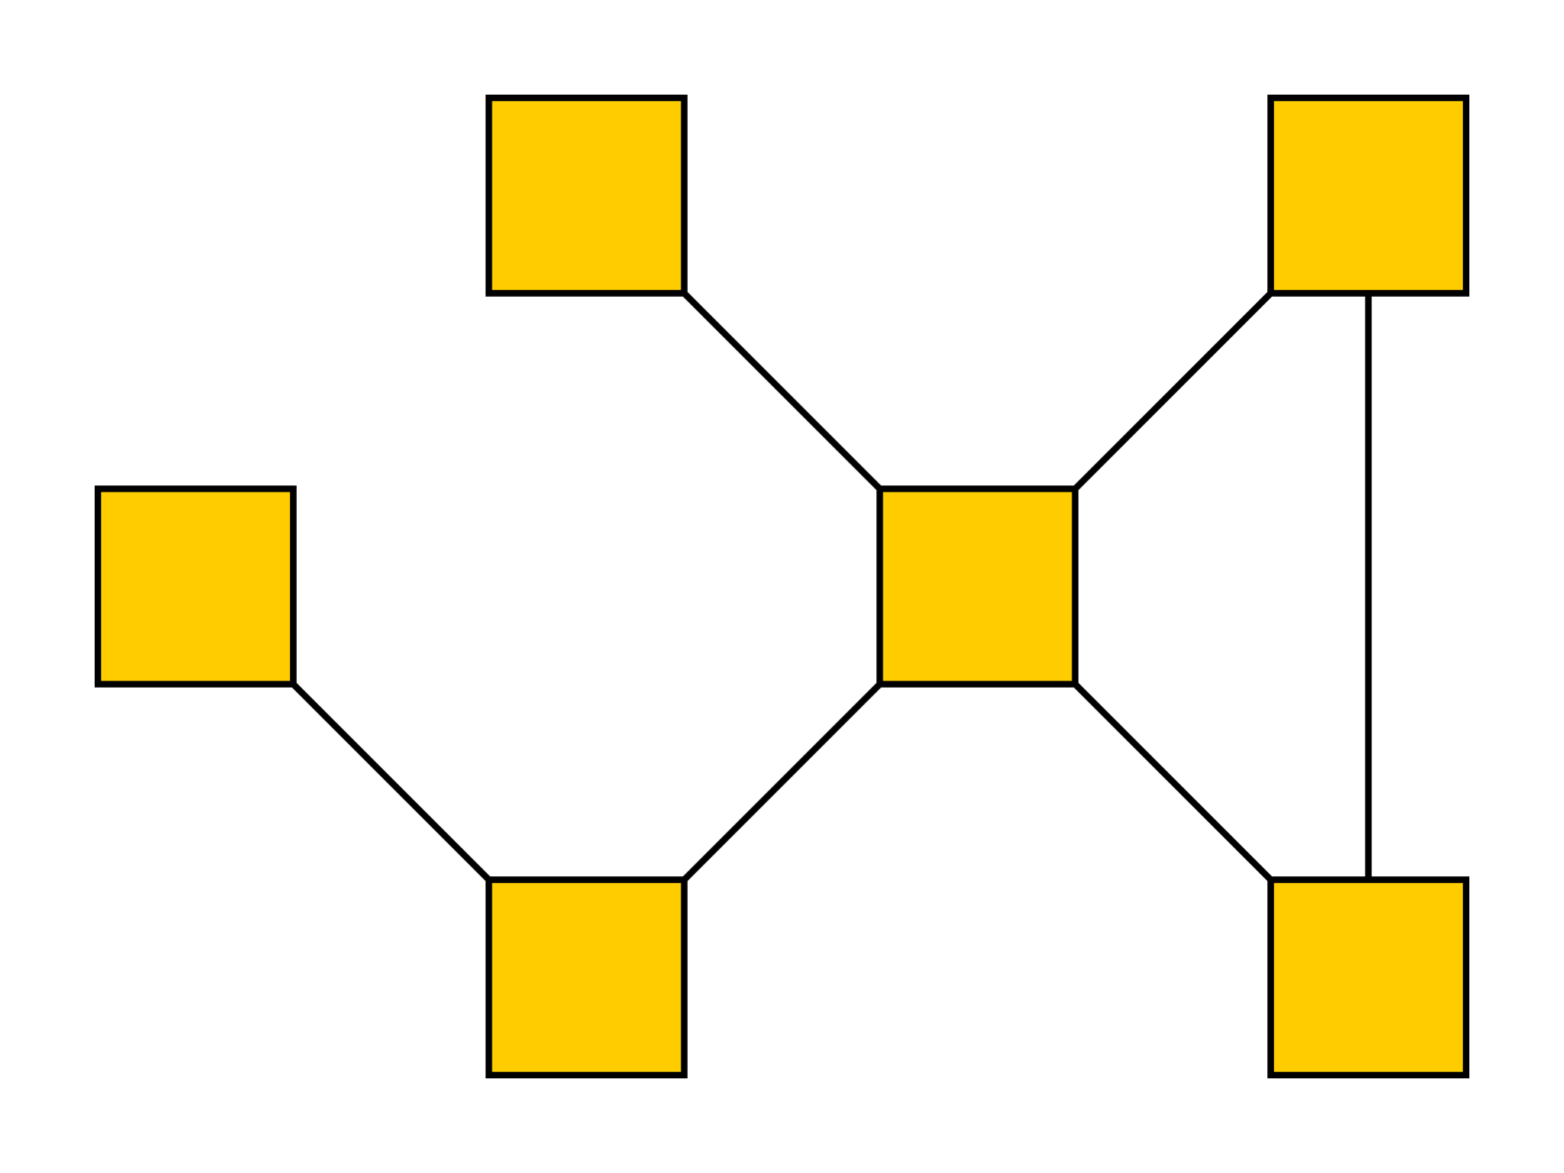
Cos’è un Database relazionale
Il termine relational database management system (RDBMS, sistema per la gestione di basi di dati relazionali) indica un database management system basato sul modello relazionale, introdotto da Edgar F. Codd.
Oltre a questi, anche se meno diffusi a livello commerciale, altri sistemi di gestione di basi di dati che implementano modelli dei dati alternativi a quello relazionale: gerarchico, reticolare e a oggetti.
(Wikipedia)

Slide 78

Cos’è un Database relazionale
Il termine relational database management system (RDBMS, sistema per la gestione di basi di dati relazionali) indica un database management system basato sul modello relazionale, introdotto da Edgar F. Codd.
Oltre a questi, anche se meno diffusi a livello commerciale, altri sistemi di gestione di basi di dati che implementano modelli dei dati alternativi a quello relazionale: gerarchico, reticolare e a oggetti.
(Wikipedia)
Tra i vari database di relazionali e DB ad oggetti PostgreSQL è quello con la più elevata diffusione

Slide 79
Cos’è un Database relazionale
Il termine relational database management system (RDBMS, sistema per la gestione di basi di dati relazionali) indica un database management system basato sul modello relazionale, introdotto da Edgar F. Codd.
Oltre a questi, anche se meno diffusi a livello commerciale, altri sistemi di gestione di basi di dati che implementano modelli dei dati alternativi a quello relazionale: gerarchico, reticolare e a oggetti.
(Wikipedia)
Tra i vari database di relazionali e DB ad oggetti PostgreSQL è quello con la più elevata diffusione
Nota per programmatore:
in Python esistono diverse librerie che permettono l’accesso ai dati di un DB. Tra queste alcune convertono il db relazionale in classi python

